Slide 1

Catégorisez automatiquement des questions
Asma Djaidri
Projet 5 : parcours IML OpenClassrooms

Slide 2
Plan
Problématique et objectif
Nettoyage et exploration des données
Extraction des features
Modélisation non-supervisée
Modélisation supervisée
Déploiement d’API
Conclusion

Slide 3
Problématique / objectif
Stackoverflow est une grande plateforme Questions/réponses liée au développement informatique, basé sur un système de votes.
Pour poser une question, il faut entrer plusieurs tags liés à la question.
Tâche fastidieuse pour les nouveaux utilisateurs
Objectif
Développer un système de suggestion de tags, permettant d’assigner plusieurs tags pertinents à une question, en utilisant les algorithmes d'apprentissage automatique et de la classification multi-labels.

Slide 4

Comment ?
Recenser une base de données depuis la plateforme “StackExchange Data Explorer” proposer par “Stack OverFlow”
Prétraitement et nettoyage du corpus.
Tester des approches de machine learning et choisir le meilleur modèle.
Développer une API permettant d'assigner plusieurs tags pertinents à une question.

Slide 5


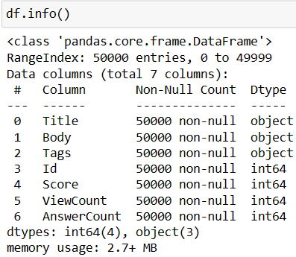
Jeu de données

Slide 6
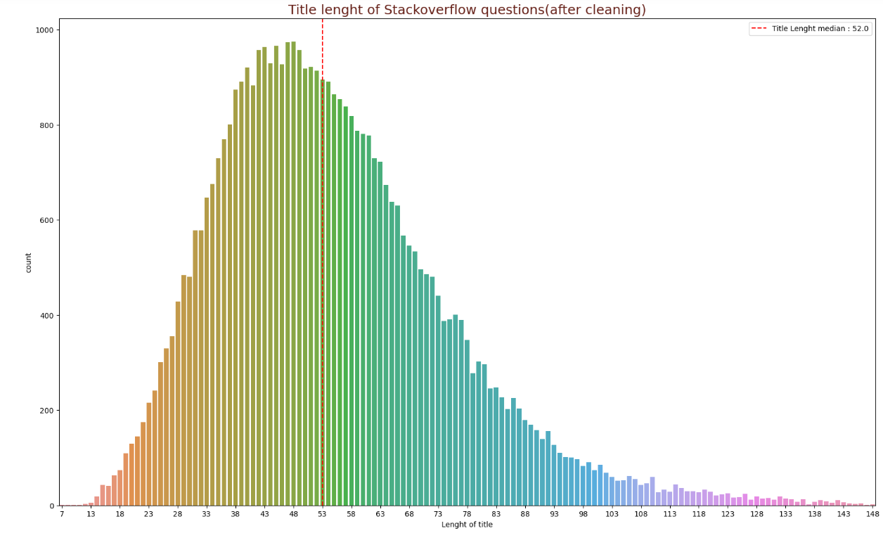
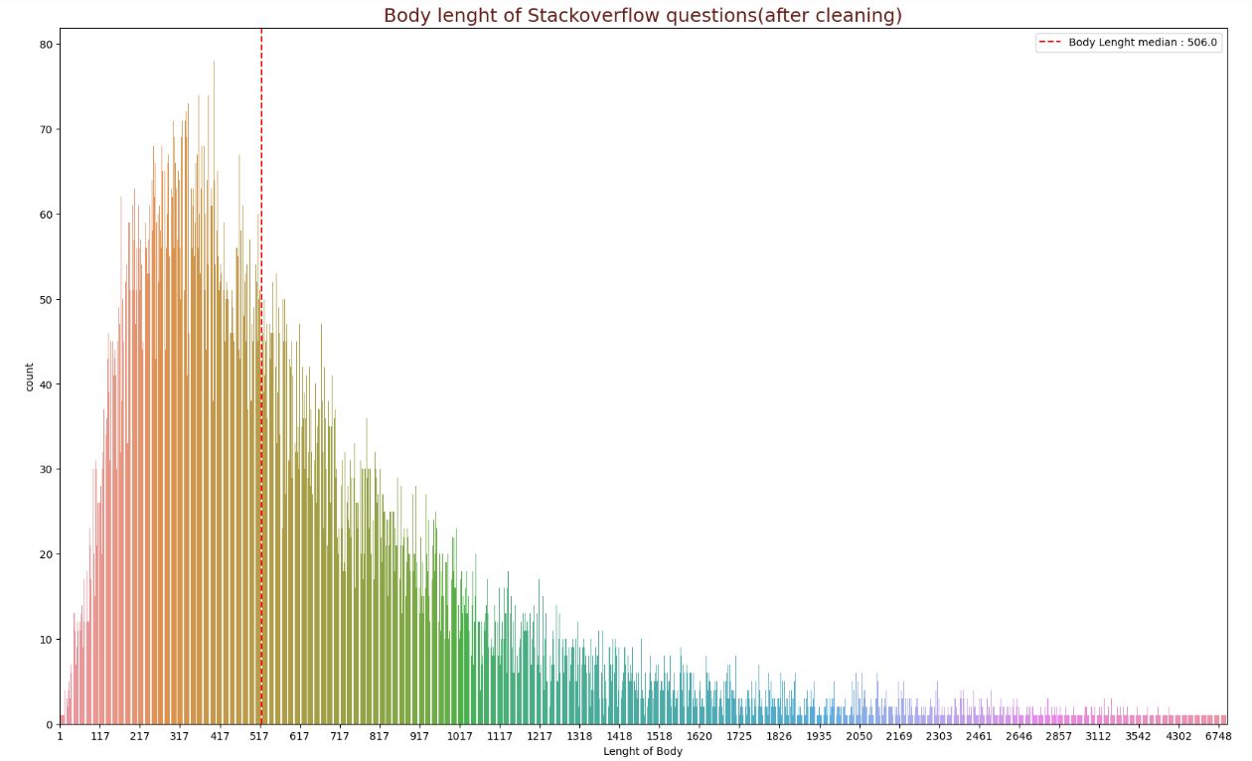
Nettoyage et exploration de données
Les modélisations portent sur les variables ‘Titre’ et ‘body’.
Les titres comptent en médiane 52 caractères.
Les corps comptent en médiane 506 caractères

Slide 7
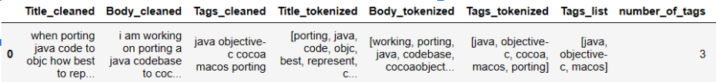
Nettoyage et exploration des données
Filtrer le corps suivant la langue anglaise.
Suppression des balises HTML avec BeautifulSoup.
Nettoyage des chevrons des tags.
Récupérer les 50 tags les plus populaires dans le jeu de données.
Garder uniquement les questions qui ont au moins 1 tag parmis les 50 tags les plus populaires.
Passage au miniscule.
Supprimer la ponctuation, l’extra-espace et les caractères spéciaux , sauf + et #.
Tokenization
Supprimer les mots vides (stop words from NLTK).

Slide 8
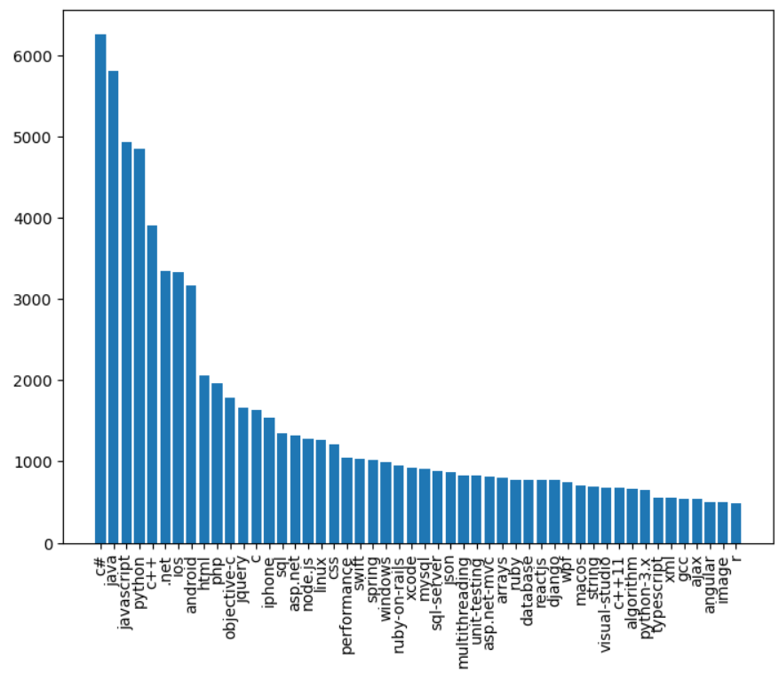
Nettoyage et exploration des données
Les 50 tags les plus populaires dans le jeu de données : C# , java et javascript occupent le TOP 3.

Slide 9
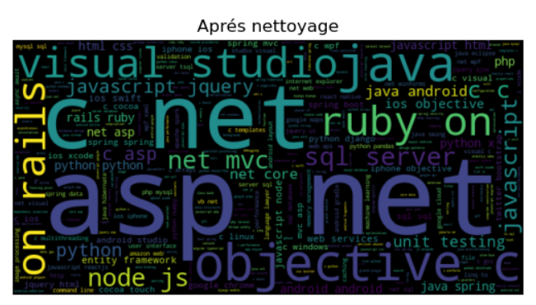
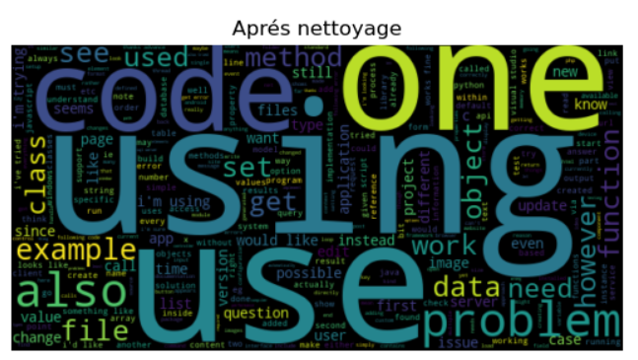
Nettoyage et exploration des données
Les 300 tags les plus populaires dans la BDD
Afin de visualiser plus facilement les 300 tags les plus populaires, nous avons projeté un word cloud coloré.
(La taille et les couleurs des mots nous permettent de voir facilement les tags les plus populaires.)
Les 300 Token les plus populaires dans Body

Slide 10
Extraction des features
Pour traiter nos données textuelles dans des modèles de ML, nous devons les convertir en données numériques.
TF-IDF (Term-Frequency- Inverse Document Frequency): Calcule le poids d’un mot dans un document en fonction de sa fréquence dans le doc, et le divise par sa fréquence inverse dans l'ensemble du corpus. Nous avons éliminé les mots qui apparaissent dans plus de 60% des documents.
Word Embeddings: Une technique d'apprentissage automatique utilisée pour représenter des mots sous forme de vecteurs de nombres réels dans un espace multidimensionnel. Ces vecteurs capturent les caractéristiques sémantiques et syntaxiques du mot, telles que son contexte, sa similarité avec d'autres mots, etc.
Word Embeddings Classique: Word2vec.
Word Embeddings Contextuelle: SBERT et USE.
Nous convertirons les tags (outputs) avec ‘MultiLabelBinarizer’.

Slide 11
Modélisation Non-supervisée

Slide 12

Modélisation: Latent Dirichlet Allocation (LDA)
LDA est un modèle non supervisé probabiliste génératif qui permet de découvrir des thèmes latents dans un corpus de documents.
LDA utilise deux types de probabilités : les probabilités de génération de document P(Topic|document) et les probabilités de génération de mots P(Word|topic).
Pré-traitement de LDA avec Sklearn :
Appliquer TfidfVectorizer sur les données d’apprentissage.
Rechercher les meilleurs paramètres avec GridSearchCV :
n_components (nbr de topics) et learning_decay (taux d’apprentissage).
Meilleur modèle:
Nombre de topics optimal pour le jeu de donnée
Notes:
En combinant les probabilités de génération de document et les probabilités de génération de mots, LDA est capable de générer un modèle statistique probabiliste qui décrit comment chaque document est constitué d'une combinaison de sujets, et comment chaque sujet est constitué d'une combinaison de mots.

Slide 13
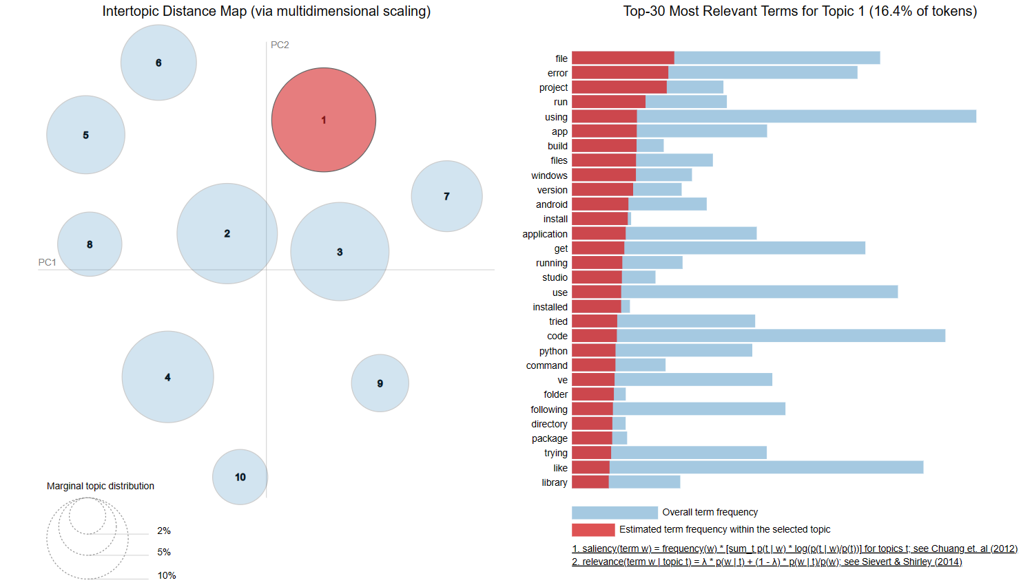
LDA- Visualisation des topics avec PyLDAvis
Grâce à la bibliothèque PyLDAvis, il est possible de visualiser les topics créés sur le premier plan factoriel ainsi que les 30 mots les plus représentatifs de chaque topic.

Slide 14
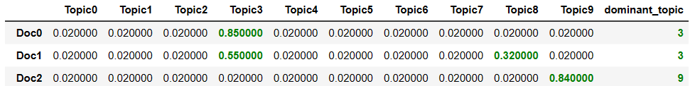
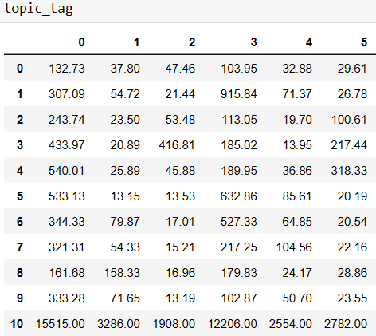
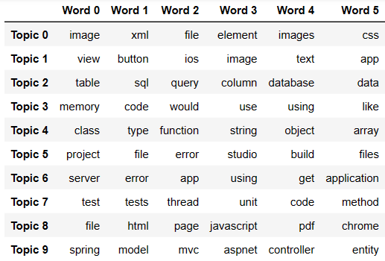
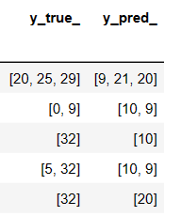
Les topics créés par LDA sont difficilement interprétables et parfois très proches.
LDA n’a pas de méthode de prédiction.
À fin d’affecter des tags aux documents en fonction des topics créés, il est nécessaire de créer la matrice Topic/tags en réalisant un produit matricielle des matrices document/topics et document/tags.
LDA

Slide 15

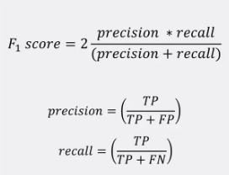
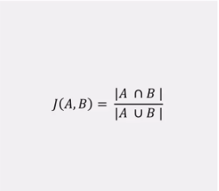
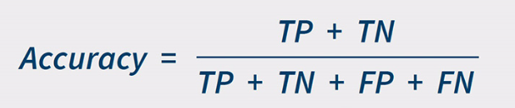
Les métriques d’évaluation
Accuracy
F1-score
Jaccard
L’accuracy mesure l’efficacité d’un modèle à prédire correctement à la fois les individus positifs et négatifs.
F1-score combine la précision et le rappel.
L’indice de jaccard est une mesure de similarité entre deux ensemble d'objets. Elle représente le cardinale d’intersection divisé par le cardinal de l’union

Slide 16
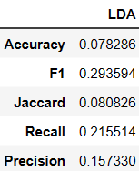
Scores LDA
Les métriques obtenues sur les scores Accuracy,F1-score et Jaccard sont faibles. Ils servirent de baseline.

Slide 17
Modélisation
Supervisée

Slide 18
L’approche
Split des données
Créer un jeu d'entraînement et un jeu de test (30%) à partir des données encodées avec TF-IDF.
L’entrainement
Entraînement sur le corpus de train avec les best-paramètres pour chaque modèle.
Calcul des metrics
Calculer les scores d’évaluation pour choisir le meilleur modèle.
Choisir le meilleur modèle pour l’API
GridsearchCV
Rechercher les meilleurs hyper-paramètres pour chacun des modèles:
Logistic Regression
Decision Tree,
Random Forest
XGBOOST
Prédiction
Prédiction sur les corpus de test
Tester les WE
Calculer les WE du jeu de données, puis refaire un split des données. Ensuite, entraîner le corpus d'apprentissage avec le meilleur modèle.

Slide 19
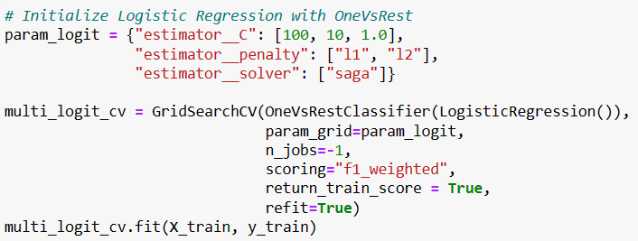

Logistic Regression
Le modèle de régression logistique est entraîné avec le classifieur OneVsRestClassifier. Cet estimateur est utilisé pour résoudre des problèmes de classification multi-classes en transformant le problème en plusieurs problèmes de classification binaire.
Suite à la transformation inverse de Multilabel Binariser, nous pouvons visualiser les premières prédictions

Slide 20
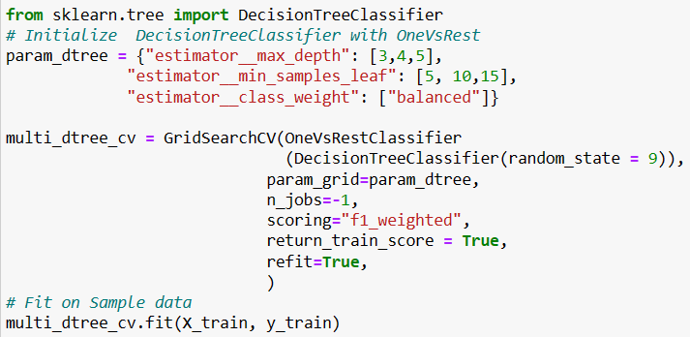
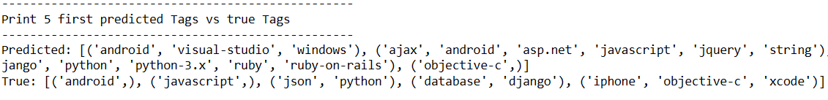
Decision Tree
Ici encore, les hyperparamètres sont testés avec gridsearchcv avec cross validation sur le corpus de train
Max-depth: profondeur maximal de l’arbre
Min_samples_leaf: nbr min d’échantillons dans un nœud feuille.

Slide 21
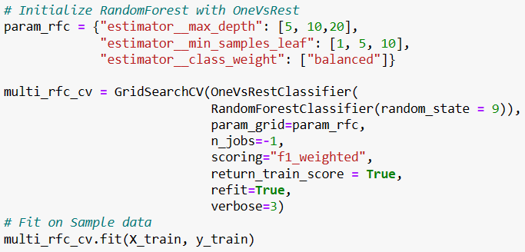
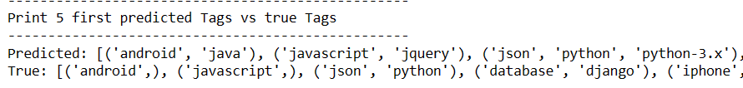
RandomForest
Max-depth: profondeur maximal de l’arbre
Min_samples_leaf: nbr min d’échantillons dans un nœud feuille.

Slide 22
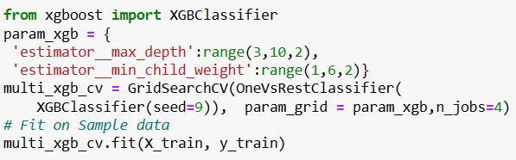

XGBOOST
Max_depth: La profondeur maximale d'un arbre.
Min_child_weight: La somme minimale de poids d'instance nécessaire chez un enfant.
Les prédictions obtenues varient entre les différents modèles.

Slide 23
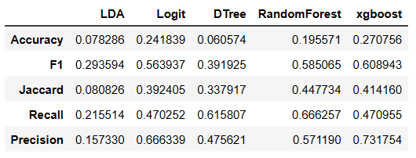
Comparaison
Les modèles supervisés permettent d’obtenir directement des tags prédits en sortie.
Les métriques des modèles supervisés sont bien meilleures que celles des modèles non supervisés.
Les temps d'entraînement des modèles supervisés sont en revanche beaucoup plus importants.
XGBOOST est l’algorithme le plus performant, mais pour des contraintes de consommation mémoire de la plateforme PaaS, nous choisissons le 2eme meilleurs algorithme selon les métriques: Accuracy, F1-score et Jaccard.

Slide 24
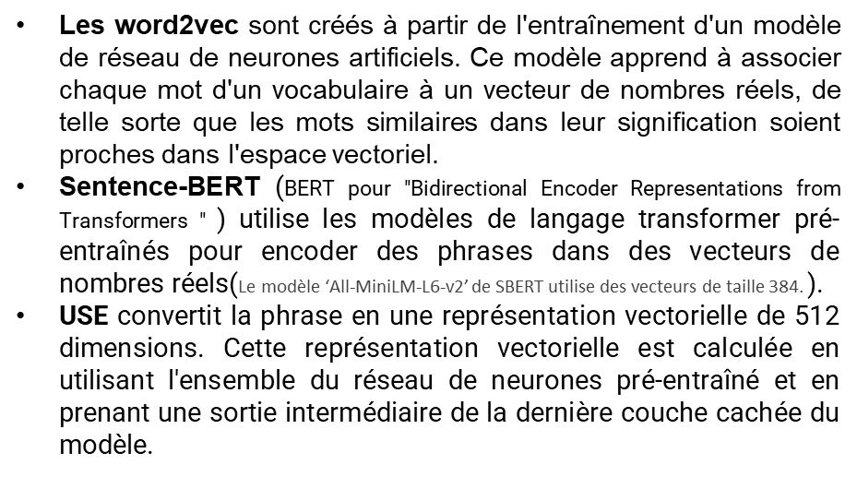
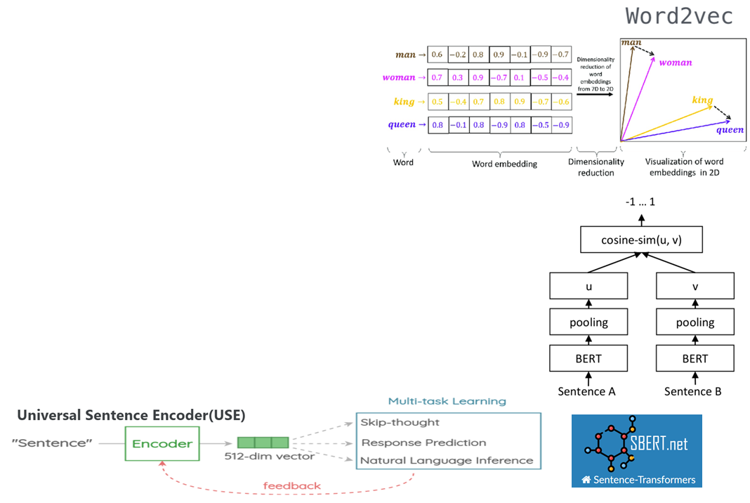
Les Word Embeddings

Slide 25
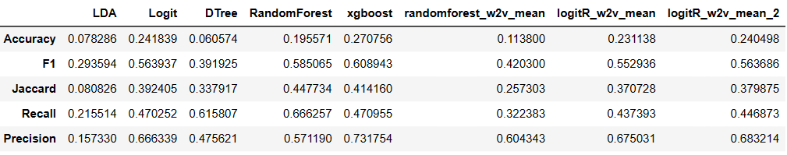
Utiliser Word2Vec avec le meilleur modèle
Somme
moyenne
Pour représenter un document avec Word2vec, nous avons utilisé deux méthodes:
Calculer la somme des vecteurs embeddings des mots du document.
Calculer la moyenne des vecteurs embeddings des mots du document.
La représentation d’un document avec la moyenne des vecteurs embeddings est plus performante que la représentation qui calcul la somme des vecteurs embeddings.
Nous avons entraîné deux modèles avec Random forest et Logistic regression sur des données encodées avec Word2Vec. Le modèle de régression logistique surpasse le modèle Random Forest pour les 3 métriques. ⇒ Nous choisissons Régression logistique pour la suite.

Slide 26
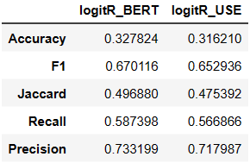
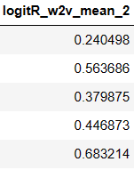

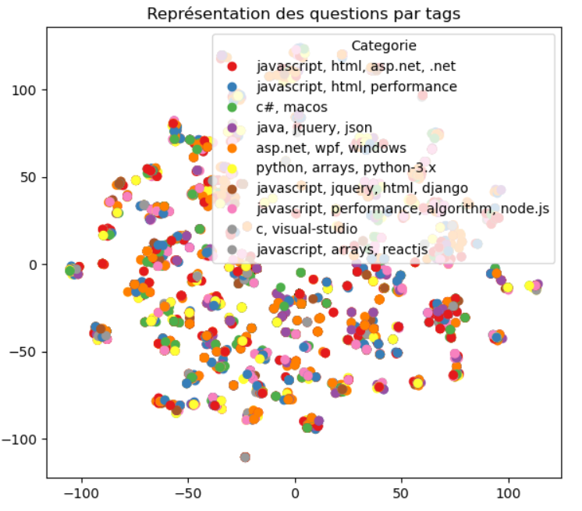
Logistic Regression + (SBERT et USE)
Nous avons testé aussi la représentation des documents avec les word Embeddings contextuels : Sentence-BERT transformer (SBERT) et Universal Sentence Encoder (USE).
L’utilisation de SBERT +Logistic Regression a donné les meilleures performances pour tous les métriques. Nous choisissons ce modèle pour le déployer dans une API pour un test en ligne.

Slide 27
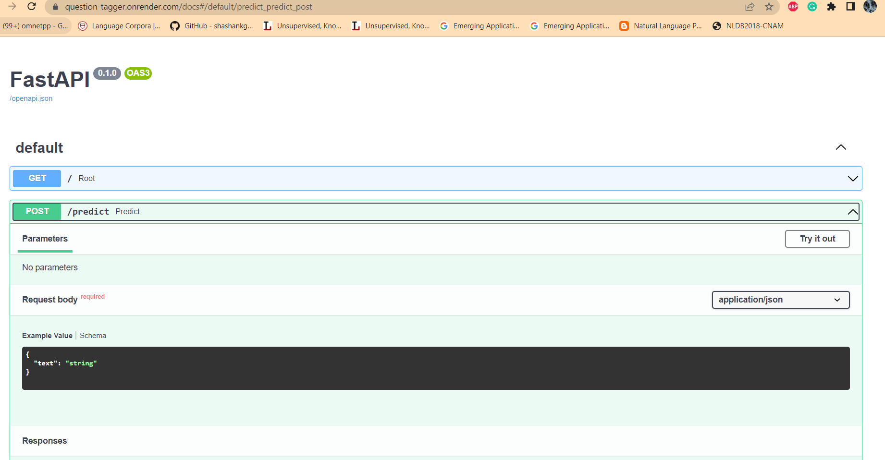
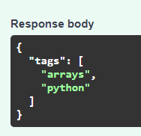
API
Une API a été développée en Python (FastAPI + Github) afin de pouvoir tester en ligne le modèle pré-entraîné Logistic regression + SBERT.
La documentation est disponible en ligne sur render à l’adresse: https://question-tagger.onrender.com/

Slide 28
Conclusion
Appliquer des approches de ML à un problème de NLP.
Déployer une API de suggestion des Tags pour les questions pour le site StackOverflow.
Meilleur modèle : représentation des données avec SBERT + modélisation avec Logistic Regression.
Axe d’amélioration:
Fine tune un modèle de Word Embeddings adapté au sujet Question/tags.

Slide 29
Merci

